Slide 1

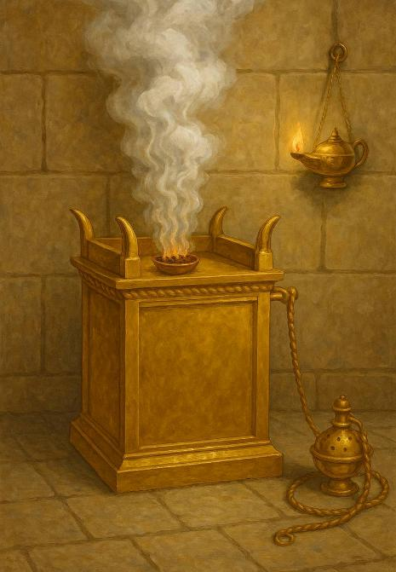
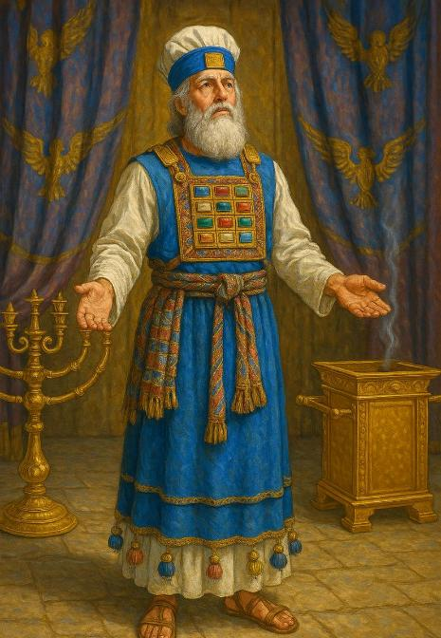
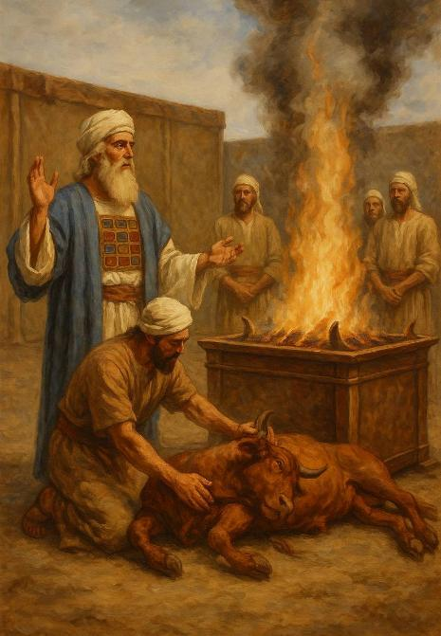
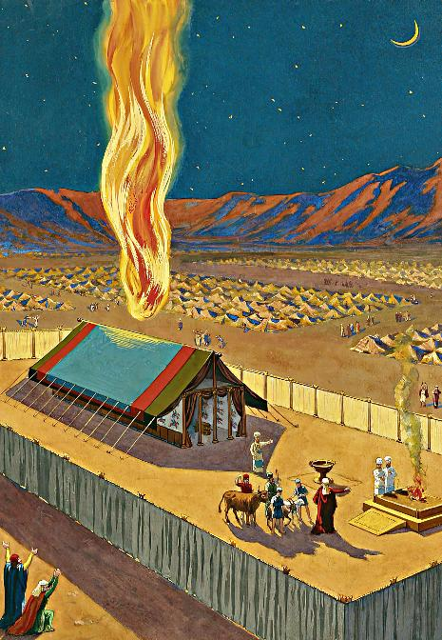
UBUTURO BWERA
Icyigisho cya 13 cyo ku wa 27 Nzeri 2025

Slide 2
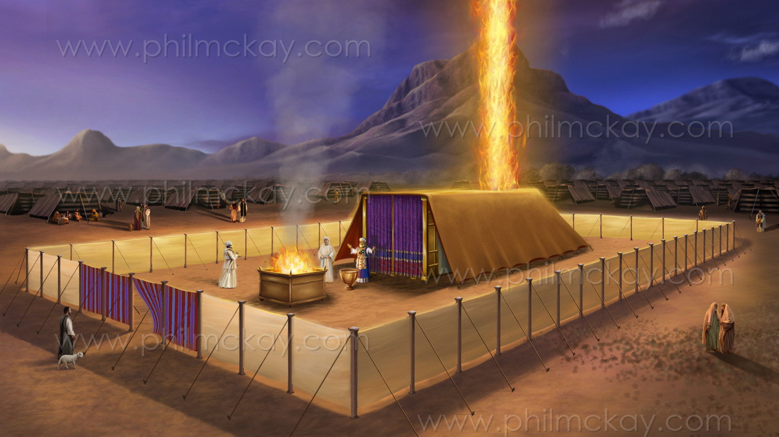
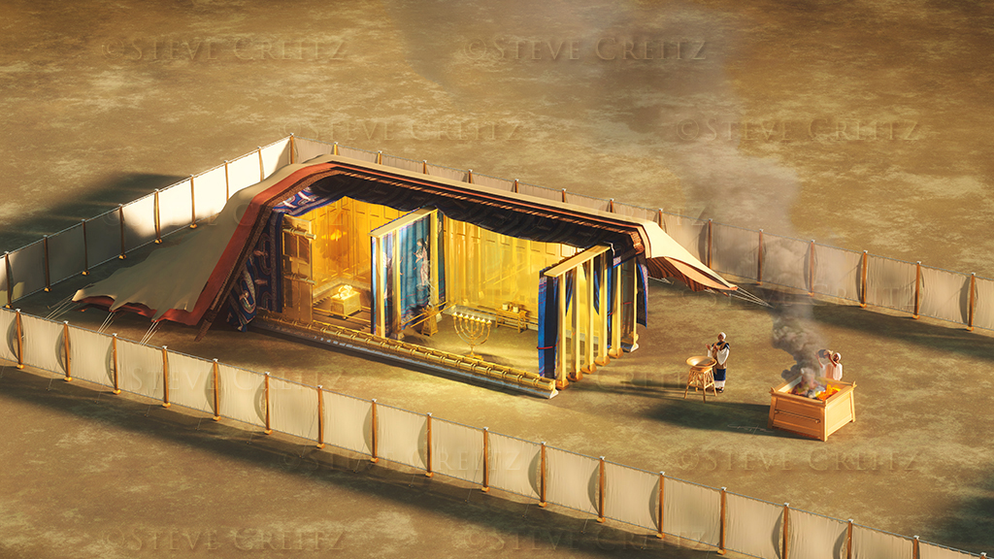
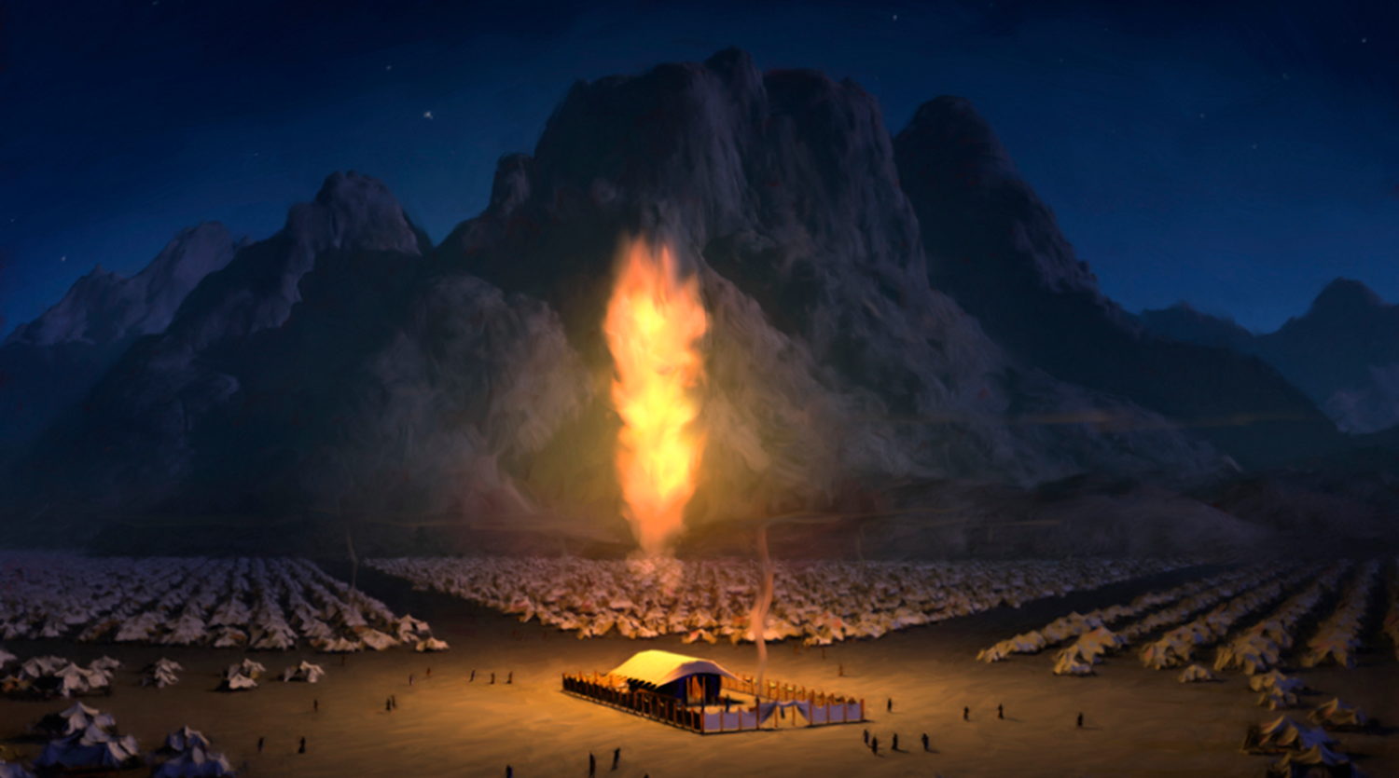
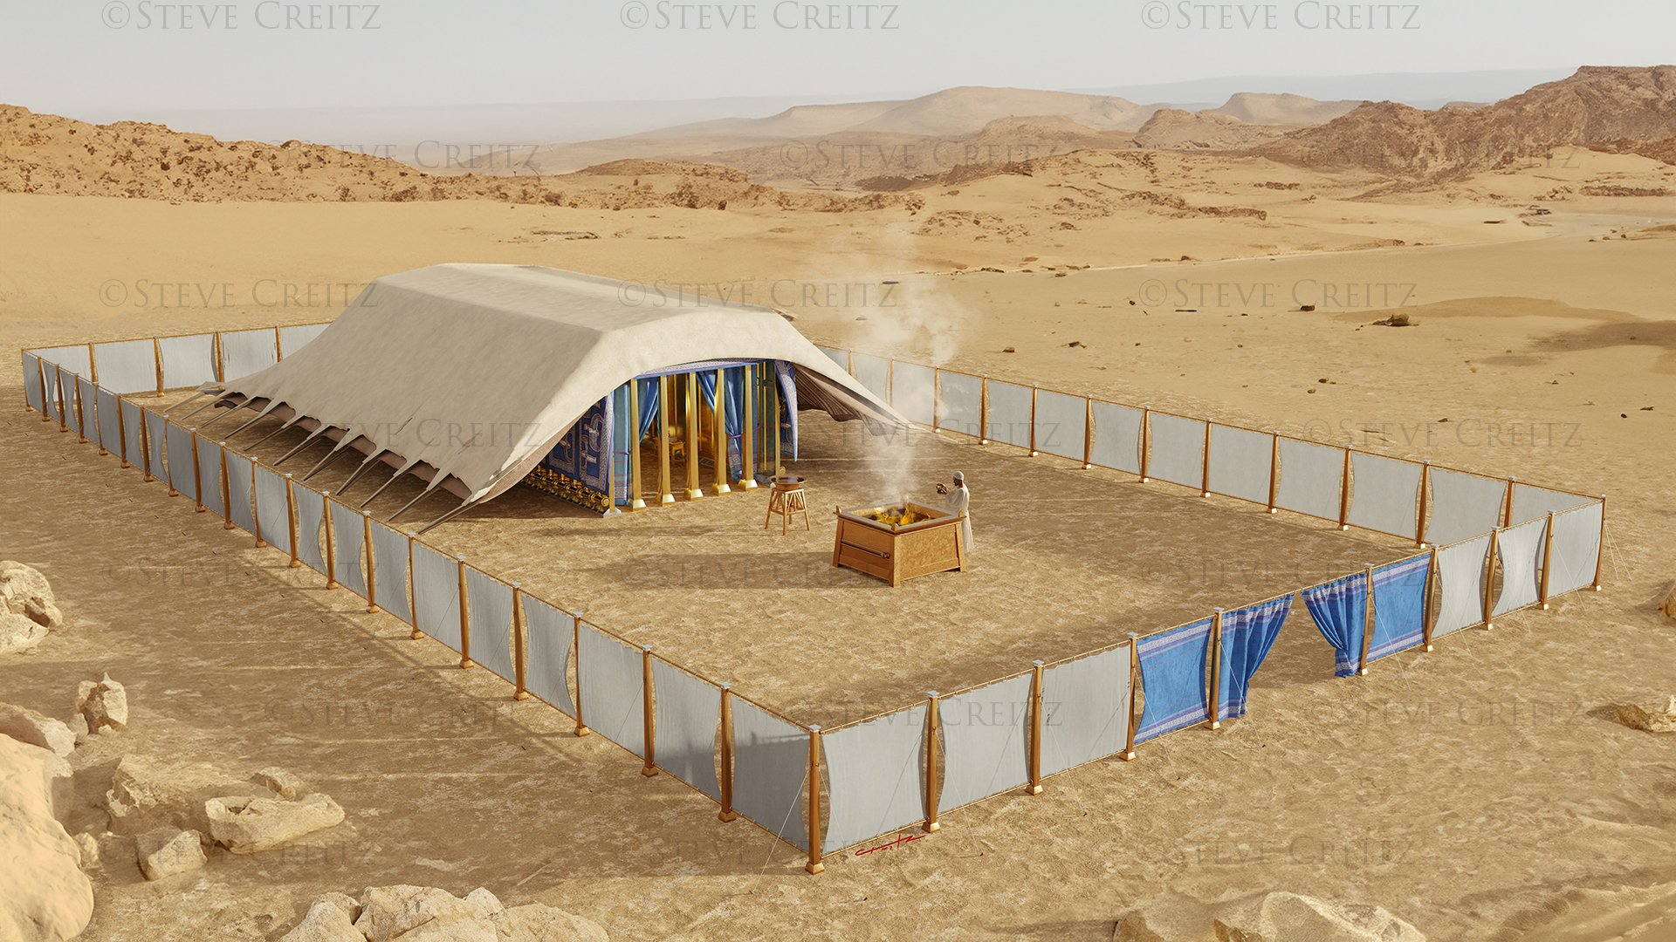
“Maze cya gicu gitwikira ihema ry’ibonaniro, ubwiza bw’Uwiteka burabagirana bwuzura ubwo buturo. … Kuko igicu cy’Uwiteka cyabaga kuri ubwo buturo ku manywa, hakabamo umuriro nijoro mu maso y’inzu ya Isirayeli yose, mu rugendo rwabo rwose.”
Kuva 40:34, 38

Slide 3

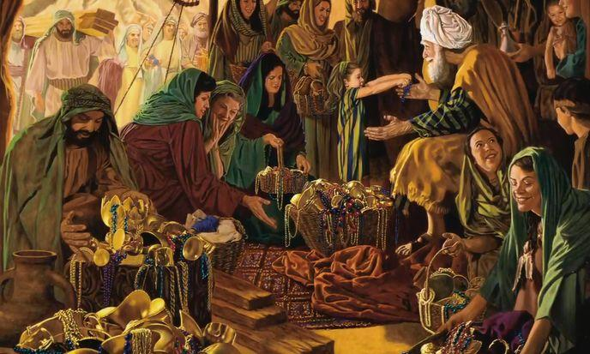

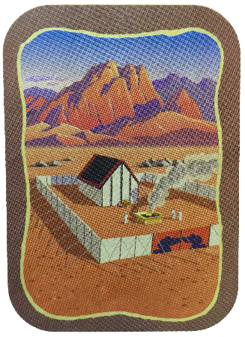
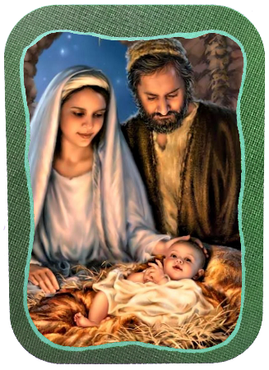
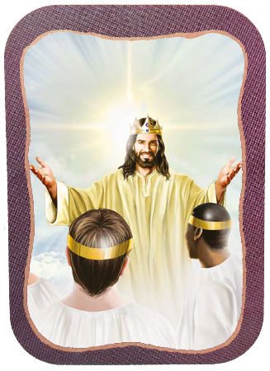







Ibice biheruka byo mu gitabo cyo Kuva byahariwe ubusobanuro burambuye ku kubakwa no kwezwa k’Ubuturo Bwera.
Ibi byari ibihe byihariye, aho abantu bitabiriye babyishimiye, bagira icyo batanga—buri wese uko ashoboye — muri uyu murimo w’agahozo wo gukorera Imana.
Impamvu y’ibanze Imana itanga yo kubaka uru Rusengero rwimurwa ni icyifuzo cyayo cyo gutura hagati mu bwoko bwayo (Kuva 25:8). Iki cyifuzo cyujurijwe mu muntu Yesu, kandi bizasohozwa byuzuye ubwo twese tuzaba turi kumwe na We mu Isi Nshya.
Umwiteguro:
Isabato (Kuva 35:1–3)
Ituro ry’ubushake (Kuva 35:4–36:7)
Ubuturo Bwera:
Kubakwa (Kuva 36:8–39:43)
Kwezwa (Kuva 40:1–38)
Andi Mahema:
Yesu na Yerusalemu Nshya

Slide 4
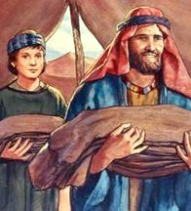
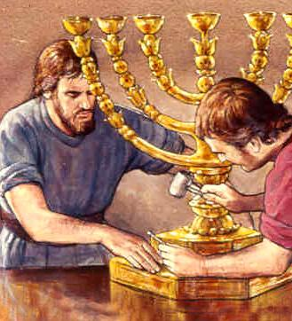
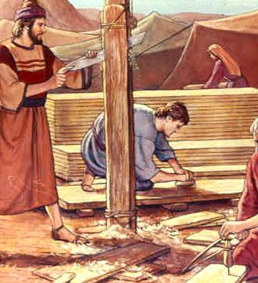
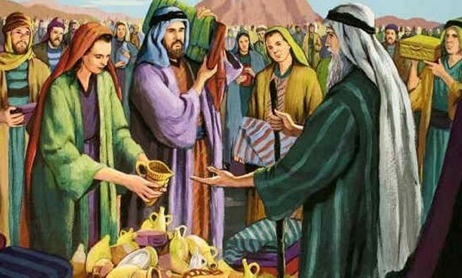
UMWITEGURO

Slide 5

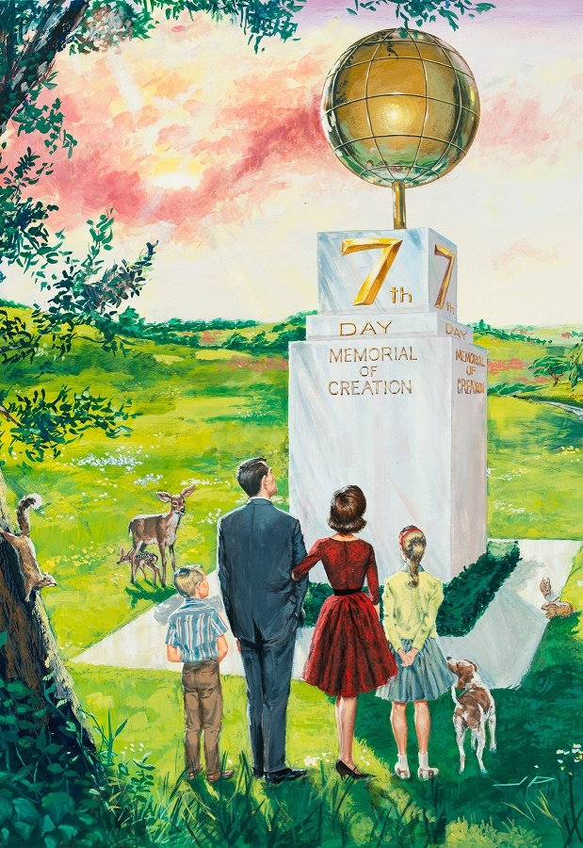
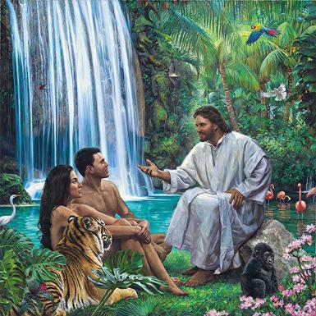
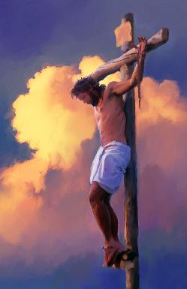
ISABATO
“Mu minsi itandatu imirimo ijye ikorwa, ariko uwa karindwi ujye ubabera umunsi wera, isabato yo kuruhuka yerejwe Uwiteka, ugira umurimo wose awukoraho azicwe” (Kuva 35:2)
Nyuma yo kurabukwa ubwiza bw’Imana, Mose yagejeje ku bantu “ibyo Uwiteka yategetse” (Kuva 35: 1, 4). Aya mabwiriza yarimo iby’umubano wabo n’Imana mu gihe (Isabato) n’ahantu (ihema).
Imana yikubitiye Isabato nk’igihe cyihariye kuri twe cyo kwishimira kubana na Yo mu Irema ubwaryo (Itangiriro 2:1–3; Kuva 20:11), kandi yibutsa Isirayeli ibyo mbere gato yo gutangaza Amategeko Cumi (Kuva 16:22–29).
Isabato itwibutsa ko Imana ari Yo Muremyi wacu n’Umucunguzi wacu (Gutegeka 5:15), kandi ikatujyana mu gihe kizaza ubwo tuzishimira kubana na Yo iteka ryose (Yesaya 66:22–23).

Slide 6
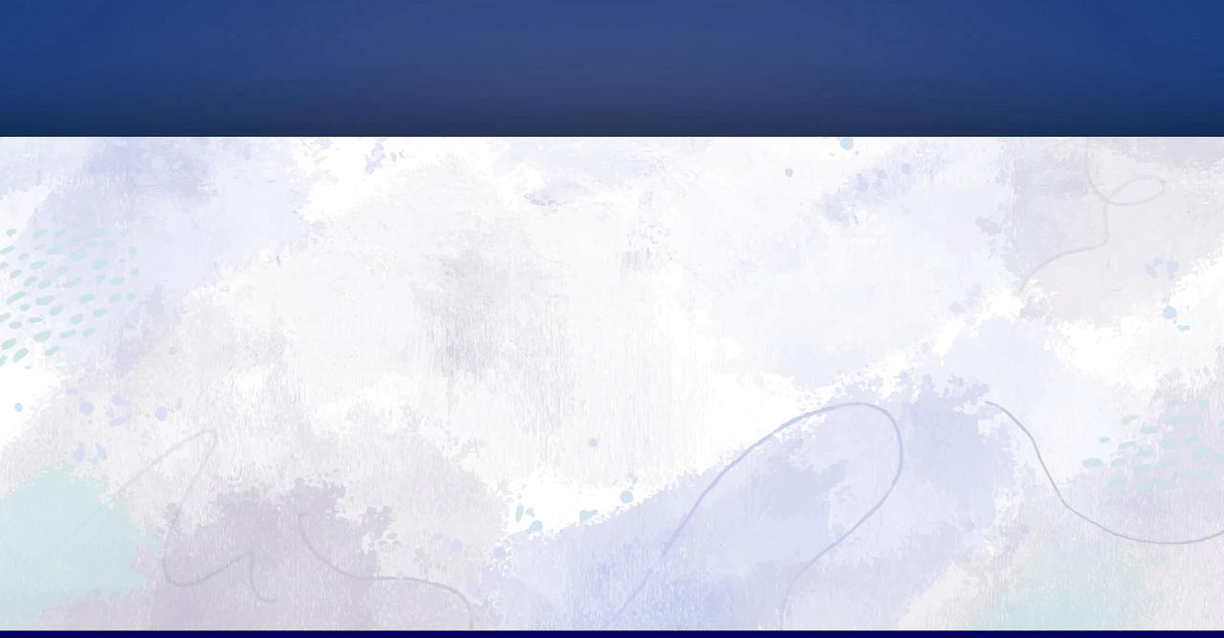
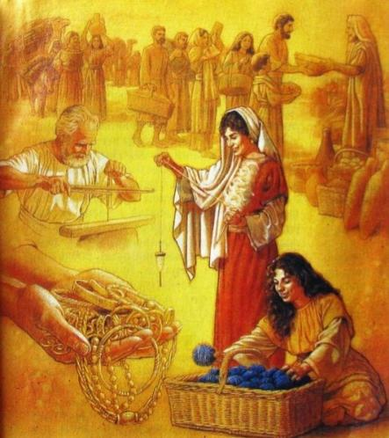
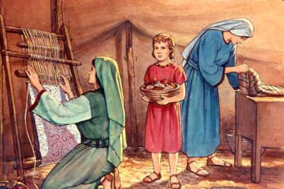
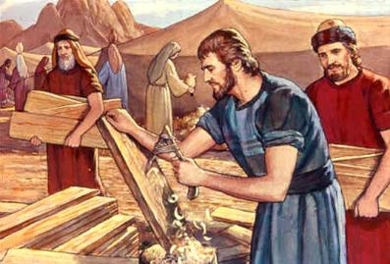
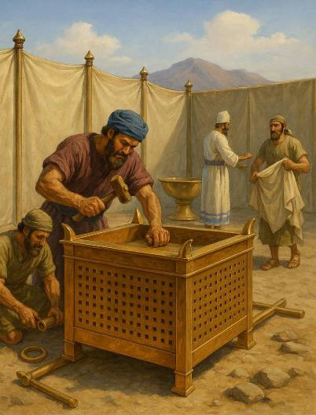
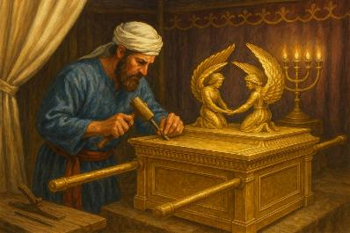
ITURO RY’UBUSHAKE
“Mwakire amaturo Uwiteka aturwa na bene wanyu, umuntu wese wemezwa n’umutima we azane ituro atura Uwiteka, ry’izahabu n’ifeza n’umuringa [ …] Umuhanga wese wo muri mwe aze areme ibyo Uwiteka yategetse byose” (Kuva 35:5,10)
Hari hariho uburyo bubiri bwo kugira icyo umuntu atanga mu murimo wo gutegura Ubuturo: gutanga ibikoresho no gukora imirimo.
Hakoreshejwe ibirenga toni imwe ya zahabu, toni zigera kuri 3.75 za feza, ndetse na toni zigera kuri 2.5 z’umuringa, hamwe n’ibiti n’imyambaro itandukanye (Kuva 38:21–31).
Ibi byose byaturutse he? Byinshi muri byo byaturutse kubyo Abisirayeli bakuye mu Banyegiputa igihe bavagayo (Kuva 11:2).
Byongeye kandi, hari hakenewe ubuhanga bw’abubatsi, abadozi, ababaji, abanyabugeni, abanyamitako, n’abandi.
Abantu bose bari bafite ubushake bwo kugira icyo bakora ku buryo Besalēli, Oholiyabu, n’abandi bakozi basabye Mose kubuza abantu kuzana andi maturo (Kuva 36:3–7).
Kugira ngo uyu murimo urangire, Umwuka Wera yahaye impano abakozi bose (Kuva 35:30–36: 2). Mu buryo nk’ubwo, yakomeje gutanga impano zikenewe ku bantu bose bagira icyo bakora mu murimo w’Imana.

Slide 7

“Imana yashyize mu bagabo n’abagore impano ziheranije. Abantu batari bamwe yabahaye impano zitandukanye. Ntabwo abantu bose bafite imbaraga z’imico zimwe cyangwa ubuhanga bwimbitse kimwe. Ariko buri wese agomba gukoresha impano ze mu murimo w’Umwami, uko iyi mpano ishobora kuba nto kose. Igisonga gikiranuka kigenzura neza ibyo cyaragijwe.”
E.G. White, The Upward Look, December 31

Slide 8
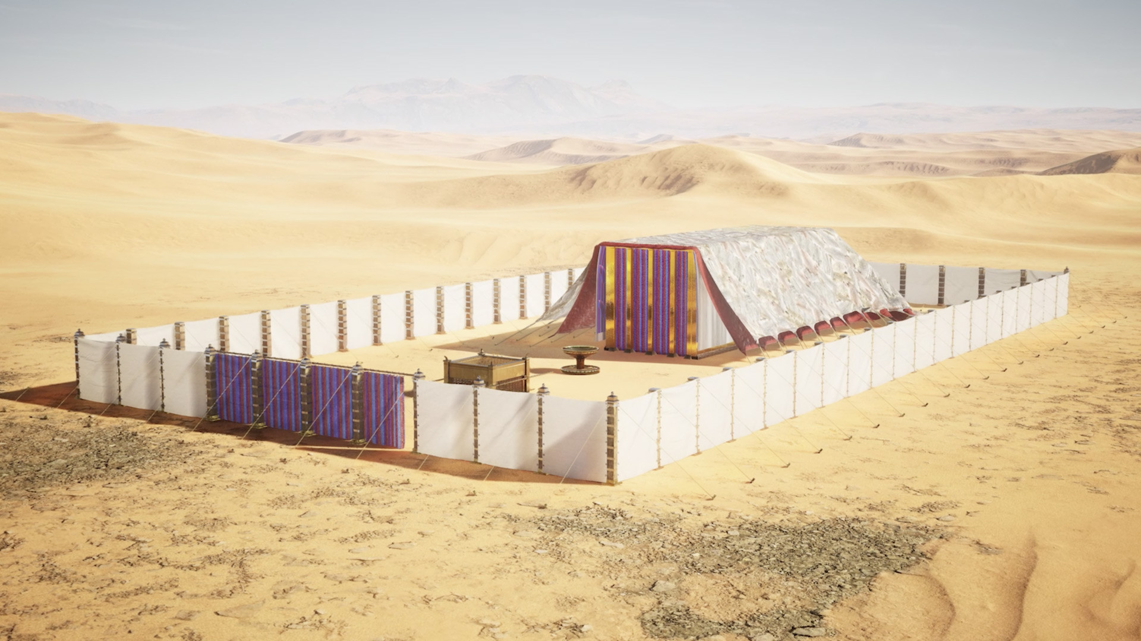
UBUTURO BWERA

Slide 9

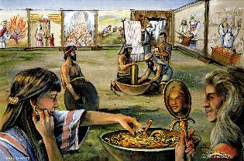
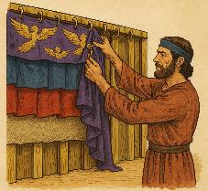
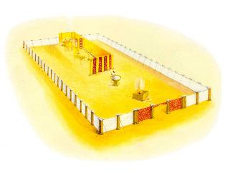
KUBAKWA
“Mose yitegereza ibyo baremye byose, abona babikoze uko Uwiteka yategetse. Uko ni ko babikoze. Mose abasabira umugisha” (Kuva 39:43)
Ni ibihe bintu byari bikenewe kugira ngo Ihema ry’Ibonaniro risohoze imirimo yaryo?
Ubuturo Bwera (Ahera n’Ahera Cyane)
Isanduku ya zahabu
Ameza y’imitsima
Igitereko cy’amatabaza
Igicaniro cy’imibavu
Igicaniro cy’ibitambo byoswa
Igikarabiro cy’umuringa
Mu rugo
Efodi
Umwambaro wo mu gituza
Indi myambaro

Slide 10

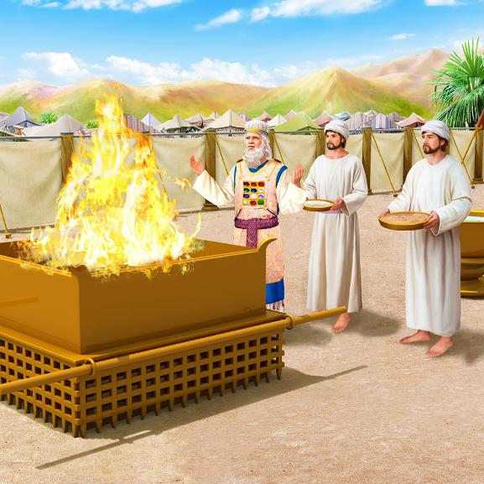
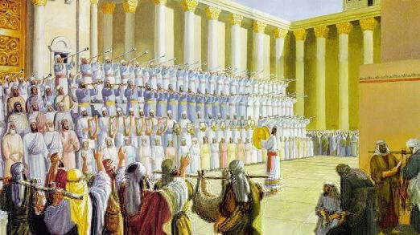
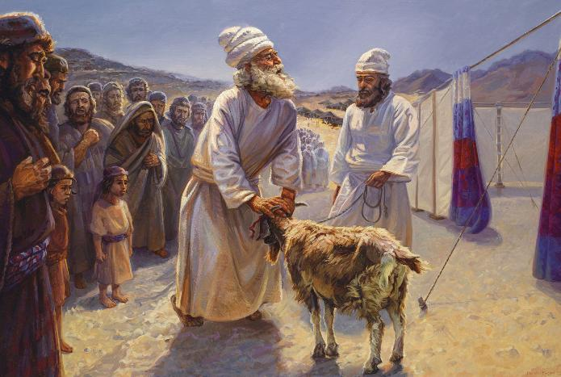
KUBAKWA
Igihe Ubuturo Bwera (Ihema n’urugo) bwari bumaze kubakwa, bwakorerwagamo imirimo ibiri y’ingenzi: uwa buri munsi n’uwa buri mwaka. Imihango itandukanye yakorerwagamo, uyikubiye hamwe, itwigisha ko:
Imana yanga icyaha
Imana ikiza umunyabyaha
Imana izarimbura ababi
Imana itwiringiza ahazaza heza
Binyuze mu murimo wa buri munsi, Imana yerekanye uburyo ibabarira umunyabyaha kubw’ubuntu: binyuze mu rupfu rw’itungo ry’inzirakarengane, “Umwana w’Intama w’Imana ukuraho ibyaha by’abari mu isi” (Yohana 1:29).
Mu murimo ngarukamwaka (Umunsi w’Impongano), Imana yerekanye uburyo izakura icyaha mu isanzure, ikerekana igisubizo cya burundu ku kibazo cy’ikibi (Zaburi ya 73:17).
Ubuturo Bwera kandi hari ahantu ho gusengera Imana, kuyihimbaza no kuyishimira.

Slide 11
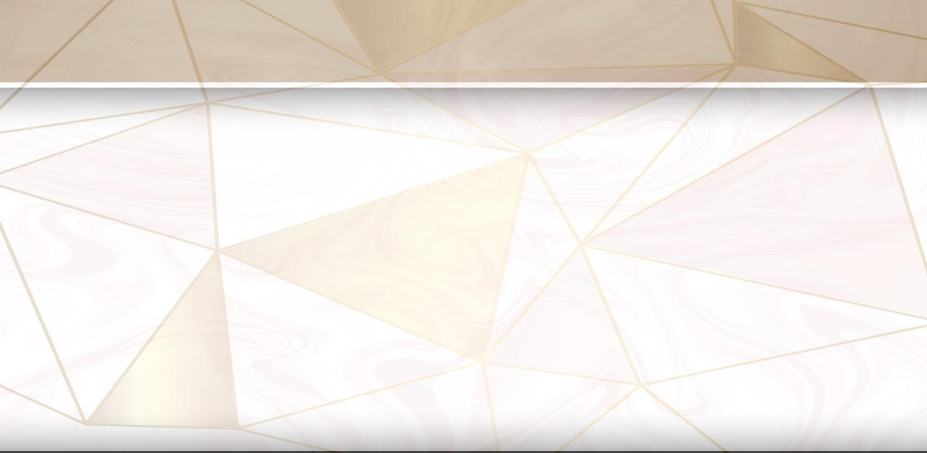
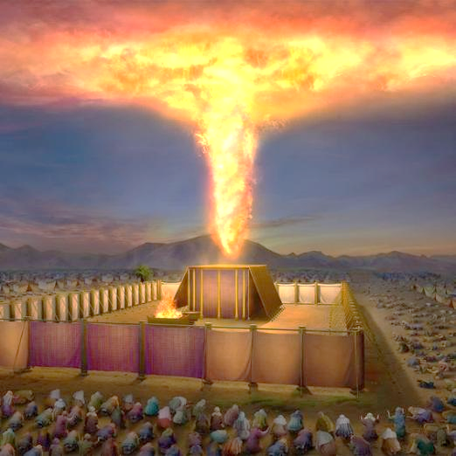
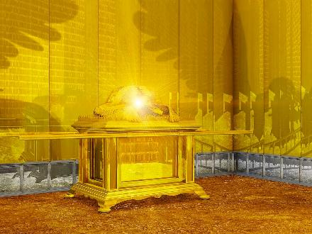
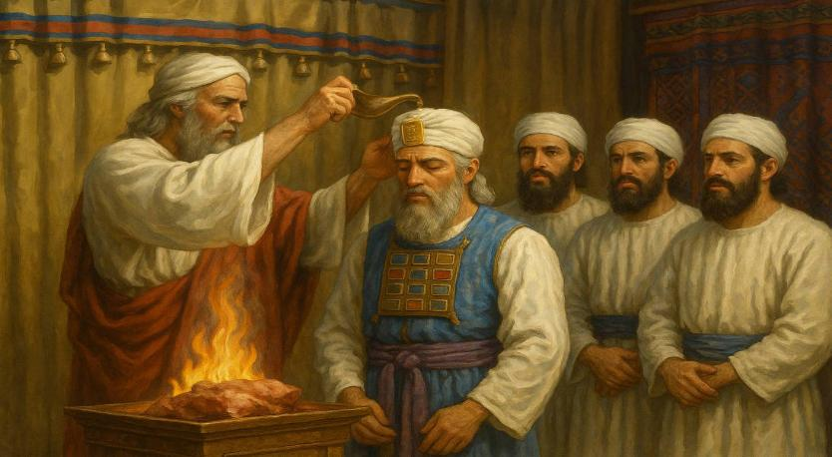
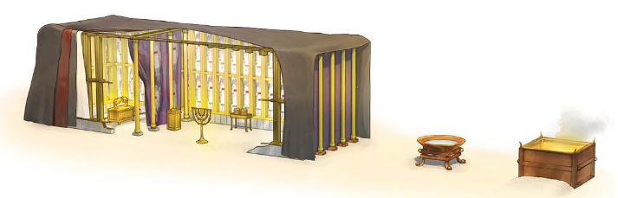
KWEZWA
“Maze cya gicu gitwikira ihema ry’ibonaniro, ubwiza bw’Uwiteka burabagirana bwuzura ubwo buturo” (Kuva 40:34)
Igitabo cyo Kuva kirangirana no kweza Ubuturo Bwera ndetse n’abatambyi babwo. Nta gushidikanya ko uw’ingenzi muri iki gice ari Imana, Yo yuzuza byose ubwiza bwayo (Kuva 40:34). Uku Kuhaba kw’Imana kwakomeje kuba mu Ihema kugaragazwa n’igicu ndetse na Shekina (kwigaragaza k’ubwiza bw’Imana hagati y’abakerubi bo ku isanduku y’isezerano).
Nyuma y’amezi y’imirimo, Ubuturo Bwera bwarangije kubakwa ku munsi wa mbere w’ukwezi kwa mbere k’umwaka wa kabiri nyuma yo kuva muri Egiputa (Kuva 40:2, 17). Ibintu byose byaringanijwe neza (isanduku y’isezerano, umwenda ukingiriza ahera, ameza, igitereko, igicaniro cya zahabu, igicaniro cy’umuringa, igikarabiro), maze birezwa (Kuva 40:9).
Nuko, Aroni n’abahungu be bambaye imyenda yabo y’ubutambyi, maze basigwa amavuta ngo bakore umurimo wabo (Kuva 40:12–15).

Slide 12

E.G. White, Abakurambere n’Abahanuzi, igice cya 30, p. 232
“Nta rurimi rwabasha gusobanura ubwiza bw’ibyari mu buturo bwera. Inkuta zisizwe izahabu zarabagiranaga umucyo uturuka ku gitereko cy’amatabaza gikozwe mu izahabu, amabara arabagirana y’imyenda yari mu ihema yari itatsweho abamarayika barabagirana, ameza, igicaniro cy’imibavu, birabagirana izahabu; hirya y’umwenda wa kabiri hari isanduku yera, iriho abakerubi batangaje, kandi no hejuru yayo hari Shekina izira inenge, ikimenyetso kigaragara cy’uko Yehova ari aho hantu. Nyamara ibyo byose byari ishusho itagaragara cyane y’ubwiza bw’ingoro y’Imana mu ijuru, ari ryo huriro rikomeye ry’umurimo wo gucungura umuntu.”

Slide 13
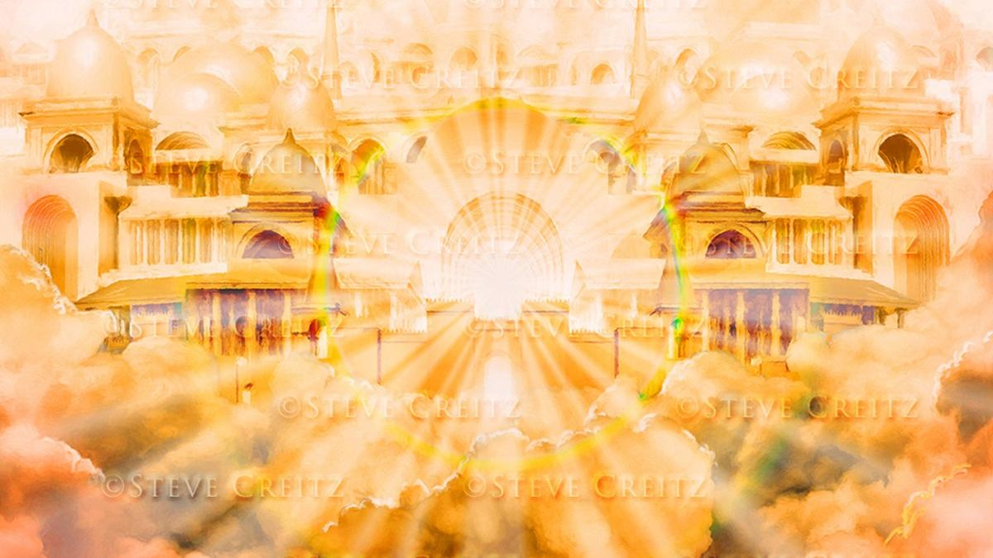
ANDI MAHEMA

Slide 14
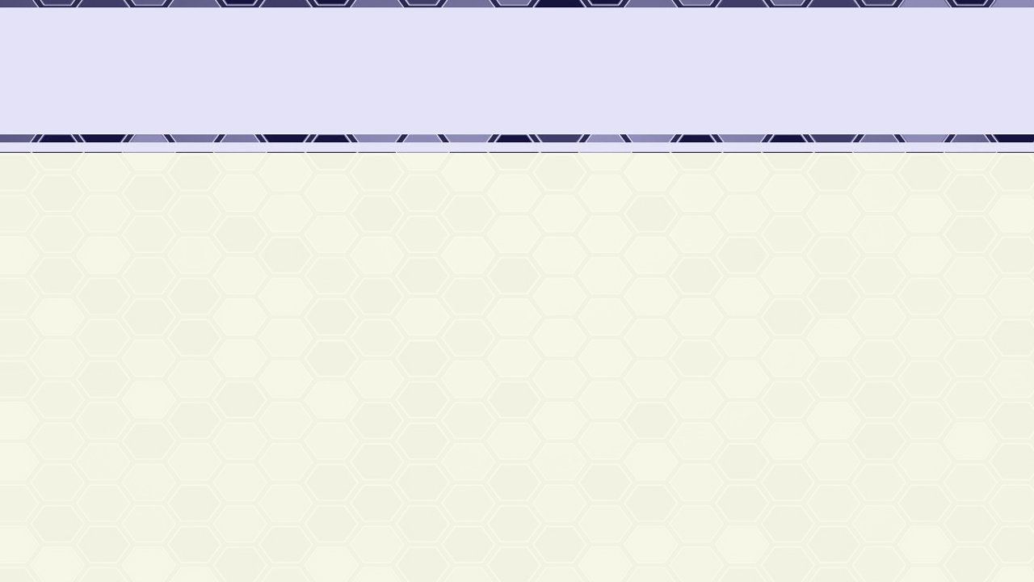
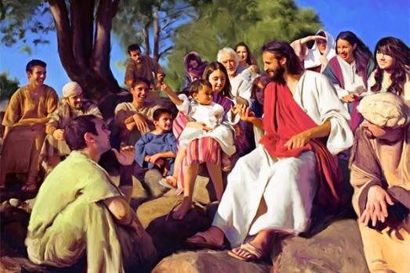
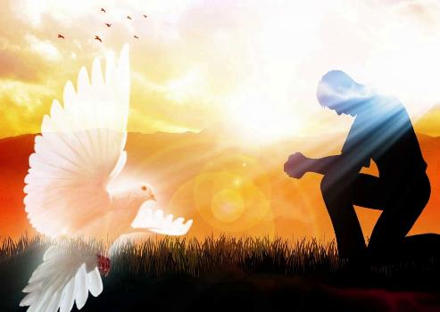
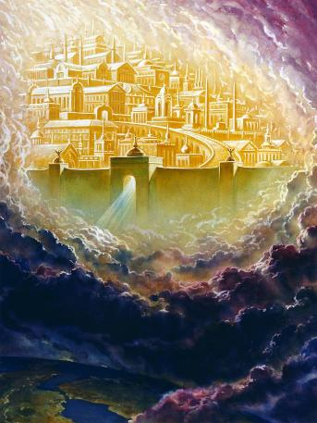
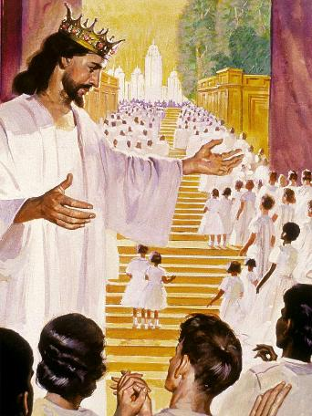
YESU NA YERUSALEMU NSHYA
“Jambo uwo yabaye umuntu abana natwe” (Yohana 1:14a)
“Numva ijwi rirenga rivuye kuri ya ntebe rivuga riti “Dore ihema ry’Imana riri hamwe n’abantu kandi izaturana na bo, na bo bazaba abantu bayo kandi Imana ubwayo izabana na bo ibe Imana yabo” (Ibyahishuwe 21:3)
Muri Yohana 1:14 havuga ko Yesu yabaye umuntu kandi “abana” (aba ihema) natwe. Yesu, Imana ihoraho, yigize umuntu, yasohoje icyifuzo Cye cyo gutura hagati muri twe. Yabaye Imanweli, Imana iri kumwe natwe (Matayo 1:23).
Binyuze muri Mwuka Wera, Imana ikomeje kubana natwe uyu munsi (Matayo 18:20; 1 Abakorinto 3:16).
Ariko umunsi uri izina uraza vuba ubwo tuzashobora guhagararana n’Imana yacu amaso ku yandi, kandi tukabana na Yo mu Ihema ry’Ubwami bwayo, yaduteguriye ubwayo: Yerusalemu Nshya (Ibyahishuwe 21:3).
Ibi bizabaho ubwo Inama y’Agakiza izaba isohoye, ikibi kiranduwe burundu.

Slide 15

E.G. White, Uwifuzwa Ibihe Byose, igice cya 1, p. 12
“Imana yategetse Mose kubwira Abisirayeri ati, ‘Kandi bandemere ubuturo bwera, nture hagati muri bo’ (Kuva 25:8); maze yibera mu buturo, hagati y’ubwoko bwayo. Mu miruho yose bagiriye mu butayu, ikimenyetso cy’uko Imana iri kumwe nabo cyari kumwe nabo. Bityo Kristo ashinga ubuturo bwe hagati y’urusisiro rwacu abantu. Yashinze ihema rye hamwe n’amahema y’abantu, ngo abashe kubana natwe, ngo atumenyereze imico ye y’ubumana n’imibereho ye.”

